Slide 1

Чистая вода 2.0
Акселератор
АгроТехноУнивер. Осень 2023
Наставник: Вшивцева Алёна Игоревна
Технологическое направление:
Биомедицинские и ветеринарные технологии

Slide 2
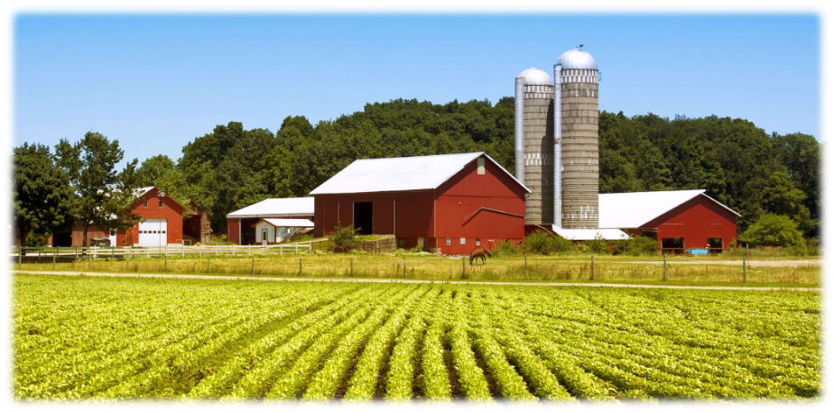

Пользователь и его проблема
Наши пользователи – индивидуальные предприниматели, у которых есть малое сельскохозяйственное предприятие
Желание пользователя- улучшить внутреннюю экономику, экологию

Slide 3



Решение
Мы предлагаем «установку» по обеззараживанию воды от биологических загрязнителей (бактерии и яйца гельминтов), основанную на воздействии электромагнитного излучения определенной частоты (СВЧ).
Как это будет работать?
Малое с/х предприятие вода, которую используют на поение, уборку помещения использованная вода попадает в отстойники установка (очищение воды)

Slide 4
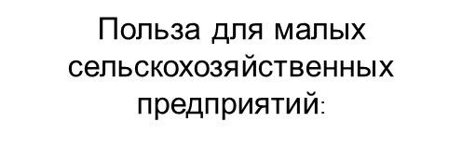
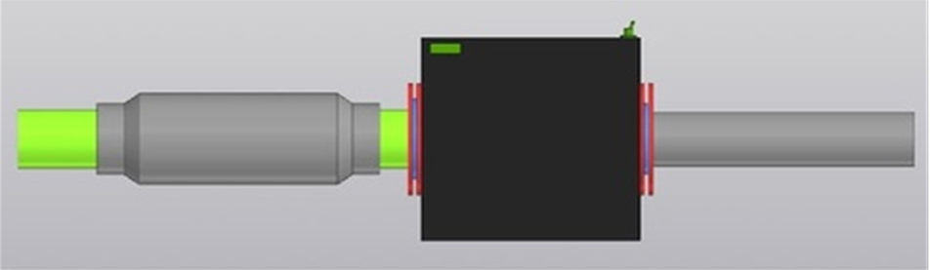


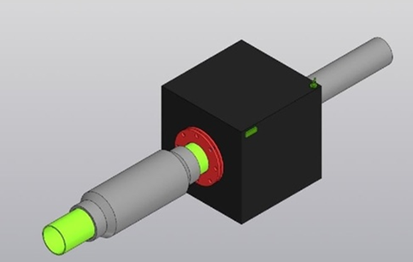
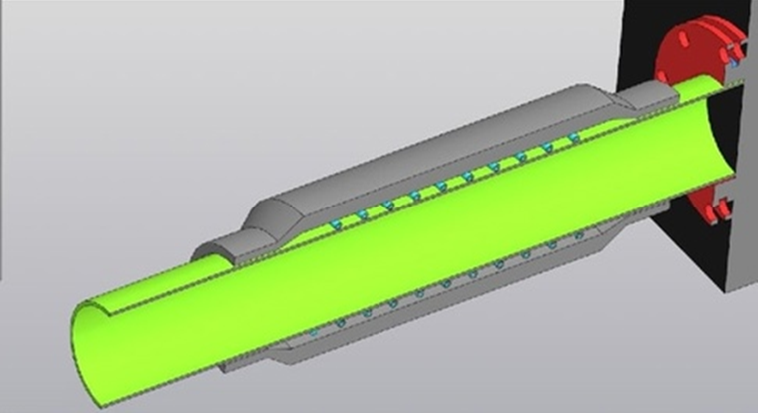

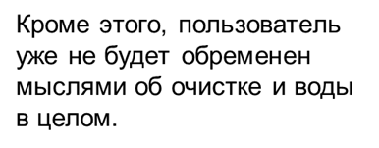
Вода, проходя через нашу установку, будет проходить обеззараживание с помощью СВЧ и затем охлаждаться фреоном. После прохождения 2 таких обеззараживающих узлов вода выводиться с территории предприятия.
Проведут очистку воды для снижения ущерба окружающей среде.
Они смогут использовать
очищенную воду неоднократно (!)
для своих нужд (полив, уход за животными и др.)

Slide 5
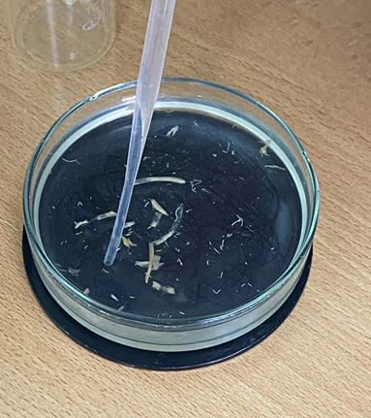
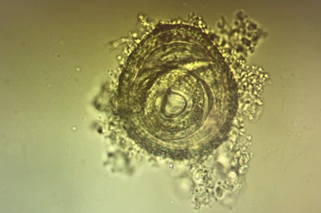
Опыт
1 этап (опыт с СВЧ)
Для проведения эксперимента по подтверждению или опровержению наших гипотез мы готовили препараты для микроскопии с яйцами гельминтов токсокар
При рассмотрении препаратов убедились в том, что они жизнеспособные (инвазионные), благодаря наличию движения личинки в яйце.
Затем яйца гельминтов помещали в химический стакан и заливали проточной водой. Ставили в микроволновку по 1 минуте (всего 5 минут), после каждой минуты проводили микроскопию жидкости

Slide 6
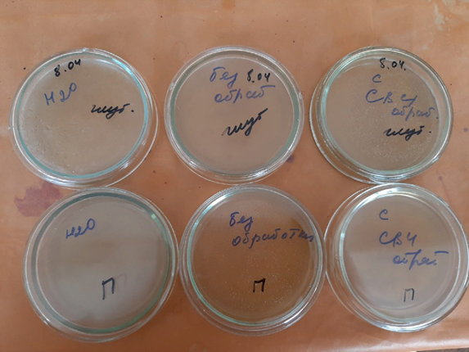
2 этап
Бактериологическое исследование с высевом
проточной воды (контроль),
воды с яйцами без СВЧ обработки и
воды с яйцами гельминтов с СВЧ обработкой в течение 5 минут на питательную среду МПА (мясопептонный агар).
Посевы инкубировали 72 часа при 37°С.

Slide 7
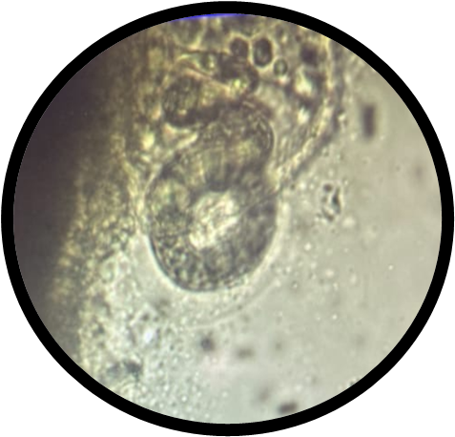
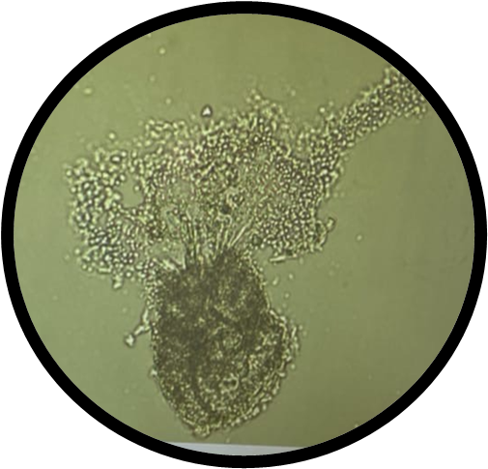
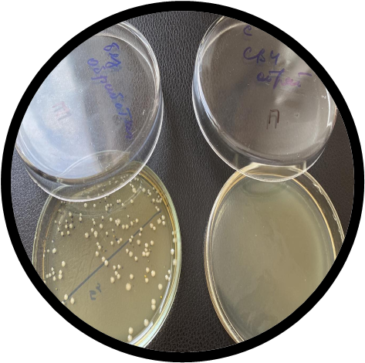
Вывод
Для гибели личинок нематод хватает 1 минуты СВЧ обработки.
СВЧ обработка в течение 5 минут снижает микробную обсемененность.
1 минута 3 минуты 5 минут

Slide 8
Аналоги
Характеристика аналогов | Оникс | Argel UV (СВД) | Flotomax S | Трубчатый смеситель, флокулятор
Принцип работы | Механическая и УФ | УФ | (Перед установкой требуется реагентная и механическая обработка) рециркуляционная водовоздушная смесь с давлением | Реагенты и флотатор/фильтр/ отстойник
Преимущества | 1.Небольшое потребление электроэнергии 2.Коррозийная стойкость 3.Низкий уровень шума при работе 4. Большие сливные отверстия | 1. Экономичный по сравнению с другими 2. Безопасные методы очистки воды 3. Прочный корпус 4. Компактность | 1. Качественные детали 2. Нержавеющие материалы 3. Очищает воды с высокой концентрацией веществ 4. Лёгкость, простота в эксплуатации | 1. Высокие показатели по очистке 2. Лёгкость, простота в эксплуатации 3. Оптимальный размер 4. Коррозийная стойкость

Slide 9
Характеристика аналогов | Оникс | Argel UV (СВД) | Flotomax S | Трубчатый смеситель, флокулятор
Недостатки | 1.Большая стоимость | 1. Некоторые микроорганизмы устойчивы к УФ 2. Требуется периодическая очистка защитной колбы 3. Обработка не обеспечивает пролонгированного действия | 1. Большая стоимость и дорогой в обслуживании 2. Большие размеры 3. Основное использование в промышленных предприятиях | 1. Использование других реагентов для качественной работы 2. Большой расход электроэнергии

Slide 10
Экономика проекта: Рынок
Методы оценки
сверху-вниз | снизу-вверх
ТАМ | ТАМ
5% от всего мира 10,565 млрд $ | 9 900 000р. (- средний чек аналогов, когда 70% предприятий имеют установку)
SAM | SAM
44% (4,6486 млрд $) | 4 230 000 (когда все 94 предприятия купят нашу установку; Средний чек* количество с/х предприятий)
SOM | SOM
Выручка | 1 692 000 р (примерно 40% будут использовать нашу установку, тогда средний чек* количество предполагаемых покупателей)
Формулирование рынка
отрасль | конечный потребитель
Сельское хозяйство | ИП с малыми сельскохозяйствен-ными предприятиями
география | конечный продукт
Пермский край | СВЧ установка
назвать рынок
Аграрный рынок
Итоги оценки
ТАМ | 10,565 млрд $
SAM | 4,6486 млрд $
SOM | 1 692 000 р
Выручка | 1 692 000 р
Прибыль | 186 496 р
Рентабельность | 11%
Окупаемость | 3%
TAM — это общий рынок решений;
SAM — это доля рынка с учётом нашего бизнеса;
SOM — наша доступная доля с учётом коммерческой модели и конкуренции.
Notes:
https://vc.ru/money/159115-ocenit-rynok-startapa-za-polchasa-metod-tam-sam-som

Slide 11
Структура издержек и бизнес-модель
Кто ваш клиент? (кто платит?) | Малые сельскохозяйственные предприятия
Ключевые виды деятельности (На чем именно и как проект будет зарабатывать - продажи, лицензирование, аренда, показ рекламы, комиссия и т.д.) | Патент установки, лицензия на установку, продажа запчастей и установка оборудования
Структура издержек, из которой складывается себестоимость вашего решения | Замена частей, обустройство места для установки, транспортировка, покупка составных частей, место хранения до внедрения к конечному потребителю.
Как вы будете продавать свой продукт/услугу потребителям? Каналы сбыта и распространения, маркетинг | Реклама на баннерах, в социальных сетях, торговые представители, а так же сайт с нашей установкой. Бизнес модель по B2B и B2C.

Slide 12
Ценностное предложение
Наш продукт помогает ИП с малыми сельскохозяйственными предприятиями решать проблему очистки сточных вод, посредством воздействия СВЧ на воду, в которой содержатся биологические загрязнители (бактерии и яица гельминтов), что уменьшает затраты и увеличивает качество очистки.
И в отличии от аналогов, мы будем предоставлять установку небольших размеров, из доступных, недорогих и эффективных материалов.

Slide 13
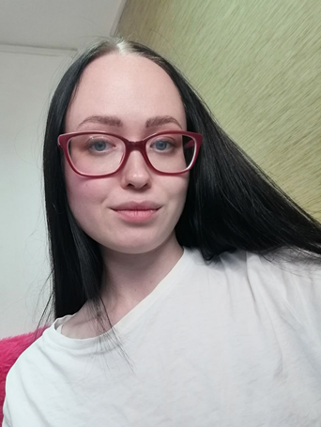


Команда
Лазукова Лидия
Экономист проекта
Васькина Анна
Инициатор, аналитик
Хабарова Валерия
Лидер, создание
полезной модели

Slide 14
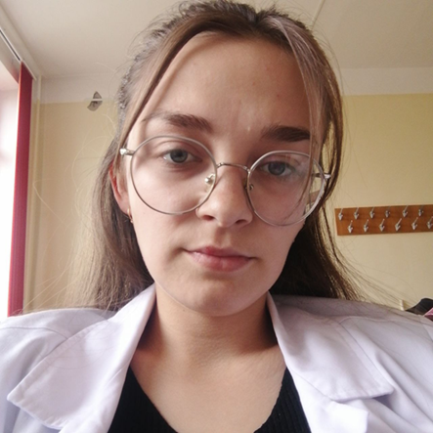
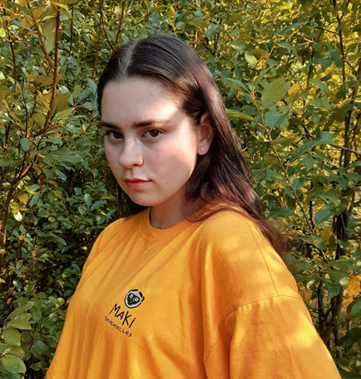

Команда
Лишеленко Лидия
Инженер-конструктор,
разработка макета
проекта
Шатрова Софья
Маркетолог,
советник
Зубова Татьяна
Тестировщик,
советник

Slide 15
Спасибо за внимание!

